Slide 1
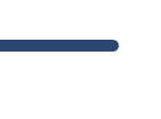



2024年发生的四个关键事件推动了一系列突破性进展，明确了资助“证据综合基础设施协作组织”（ESIC）的意向
在柏林举办的气候解决方案峰会，首次提出大规模、人工智能辅助的动态证据综合体系设想。
“SHOW ME证据” 共识发布，帮助关键“利益相关者”共同描绘更加美好的未来，并向资助者证明，问题的核心在于“资金不足”而非“人力短缺”。
在布拉格举办的全球证据峰会上，Campbell、Cochrane 和 JBI 的领导者承诺将携手更多合作联盟，推动证据应用的根本性变革。
在纽约举办的未来峰会，会议期间发布了一项突破性公告，促成了ESIC规划流程的正式启动。
6月
9-12日
9月
4日
9月
10-13日
9月
23-24日
“SHOW ME”证据共识发布

Slide 2
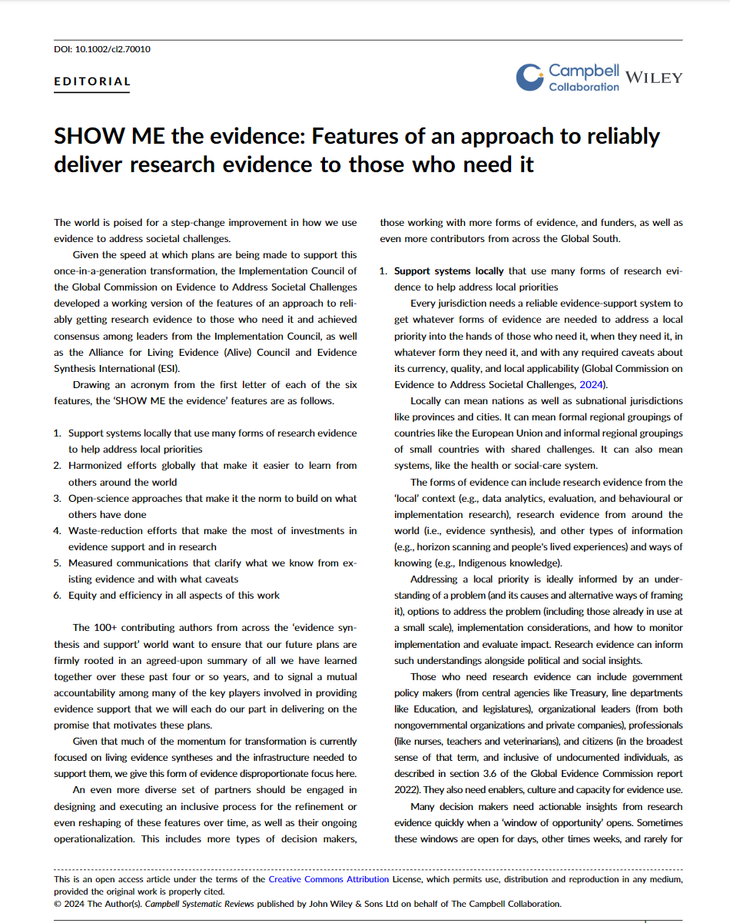
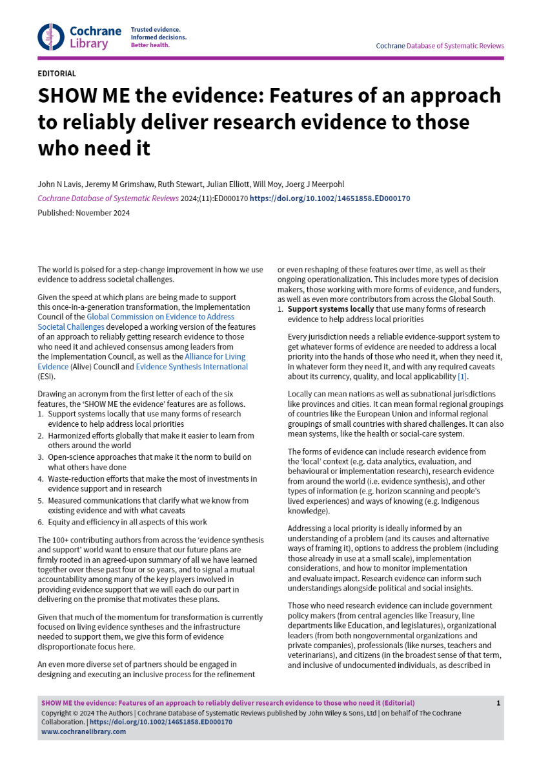
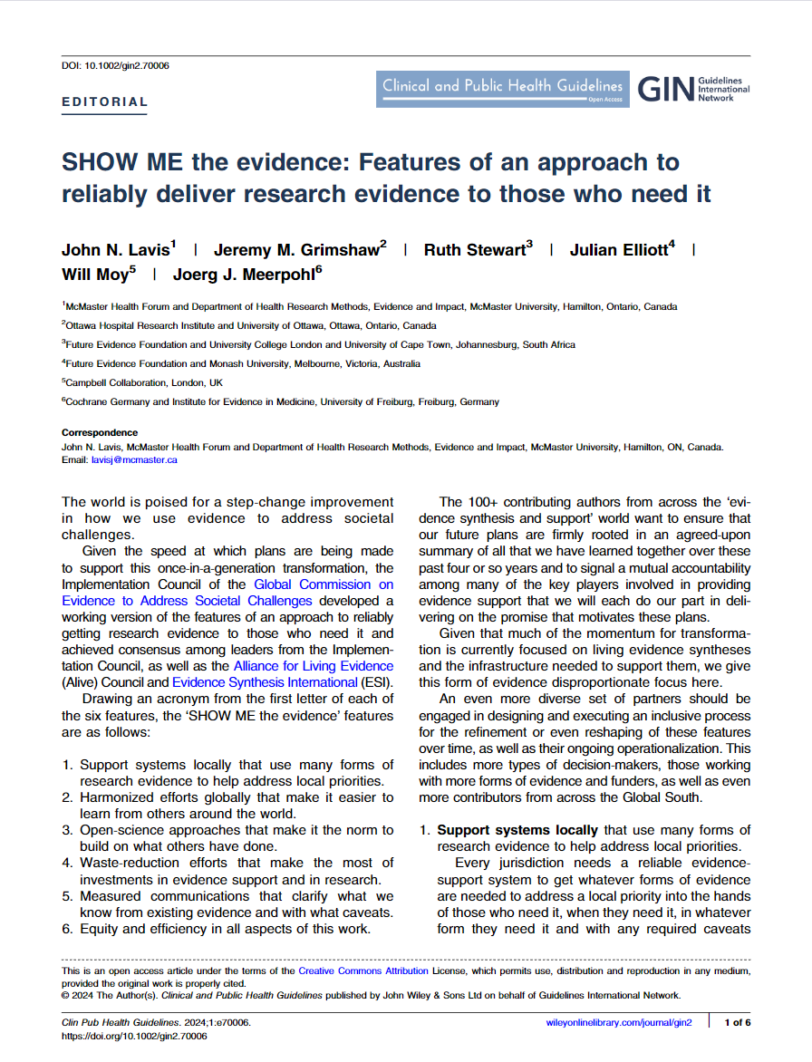
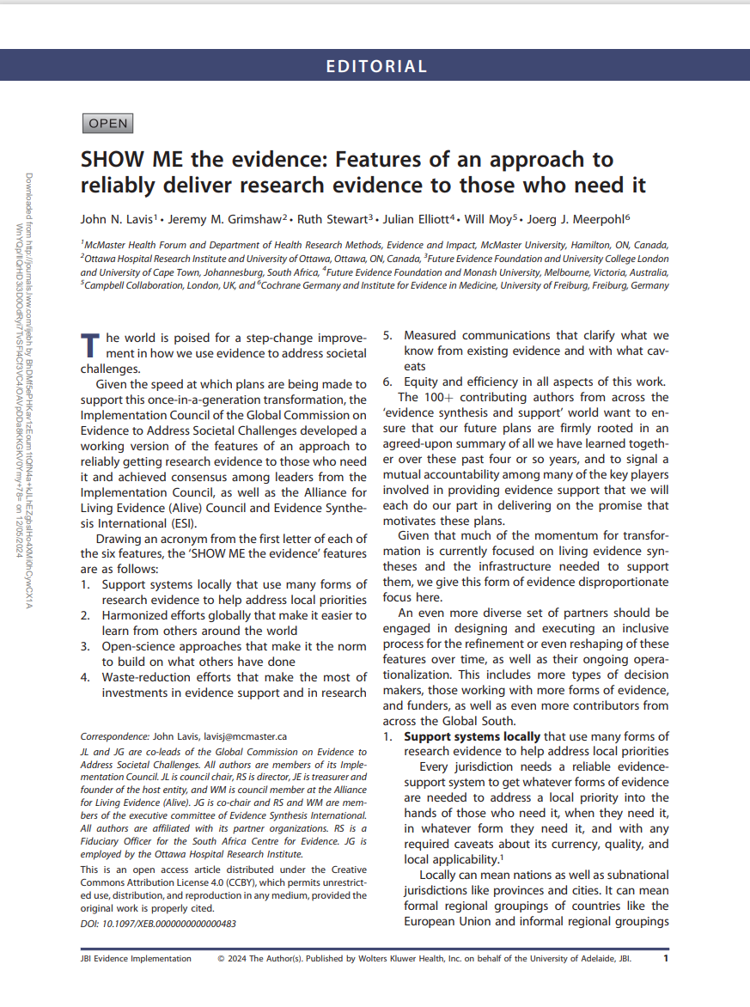
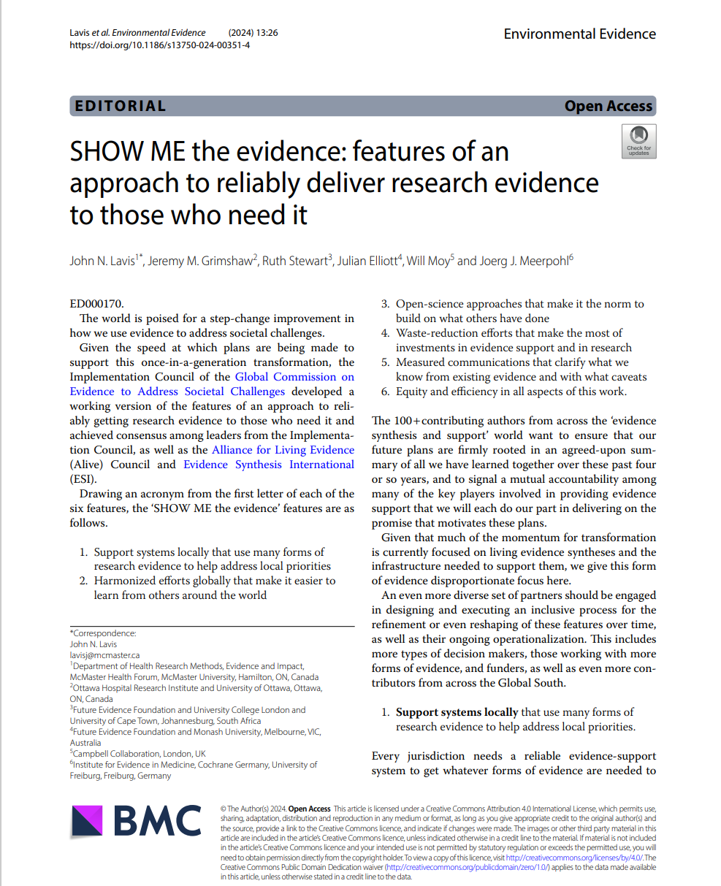
一份共识声明强调了变革的必要性
SHOW ME 证据：基于需求提供可靠证据的方法
建立本地支持体系，使用多种形式的研究证据应对本地优先事项
推动全球证据协作，让学习其他各国的经验变得更加便捷
树立开放科学理念，让借鉴他人的工作经验成为常态
努力减少研究浪费，最大限度地增加对证据支持和研究的投资
精准传递研究证据，阐明现有证据及其适用条件
确保全流程的公平及效率
提供阿拉伯语、中文、英语、法语、日语、葡萄牙语和西班牙语七种语言版本。
联合发表在 Campbell 协作网、Cochrane协作网、环境证据协作网（CEE）、国际指南协作网（GIN）、JBI五本期刊上。

Slide 3
智库报告、期刊、补充声明和其他系列行动都为ESIC公告的发布起到了推动作用
日期 | 标题 | 描述
2024年9月4日 | “SHOW ME证据”共识 （工作版本发布于全球证据委员会网站） | 基于需求提供可靠证据的方法
2024年9月9日 | 加强国际证据合作的蓝图 | NESTA和英国行为洞察团队的报告（俗称“四国委员会”报告），探讨各国在证据综合和评估方面的合作策略。
2024年9月17日 | 挖掘“隐性”科学，助力解决全球难题 | 《自然》期刊编辑海伦·皮尔森（Helen Pearson）在该刊发表关于全球可持续发展目标综合联盟的社论
2024年9月19日 | 重塑全球证据体系：人工智能驱动证据综合，助力政策制定 | 英国研究与创新署（UKRI）发布1150万英镑（约1500万美元）的资助申请，旨在建立支持需求方参与、整合人类与人工智能资源的基础设施，打造“示范案例”，从而实现更相关、及时和经济的动态证据综合。
2024年9月21日 | ESIC发布“资助意向”公告 | 惠康基金会（WT）宣布将在五年内提供4500万英镑（约合6000万美元）的资金，以支持ESIC，该项目将支持需求方参与、安全与负责地使用人工智能 、数据共享与再利用、方法和流程创新以及资源共享。
2024年9月21日 | 迈向2030与未来：基于最佳证据实现可持续发展目标 | 在关于科学与数字技术如何加快实现可持续发展目标的专题讨论视频中，WT首席执行官约翰-阿尔内·罗廷根正式宣布基金会的投资。
2024年9月21日 | 科学家们正在构建大型“证据银行”，以支持制定真正有效的政策 | 海伦·皮尔森在《自然》杂志发表关于两项资金公告的文章
2024年9月21日 | 7400万美元的新投资即将宣布，旨在支持可持续发展目标的证据研究 | 全球可持续发展目标综合联盟发布关于两项资金公告的声明
2024年9月22日 | X平台上关于全球证据资金转型公告的讨论 | X平台上由英国经济与社会研究委员会执行主席Stian Westlake主持有关UKRI投资的讨论
2024年10月2日 | “证据银行”助力作出更优决策 | 《金融时报》关于宣布两项资金的新闻报道

Slide 4
ESIC 规划流程采用集体影响方法，首先就所需基础设施的共同议程达成共识
教育领域的示例：
最佳投资：GEEAP
广泛使用的方法：EEF
品牌项目：IES WWC
为各类决策者、部门、地区和语言群体
提供切实可行的见解
[其他资助者的未来投资]
关于加快实现可持续发展目标的动态证据综合（LESs）
[英国研究与创新署（UKRI）投资1150万英镑，同时也针对基础设施要素1和3]
关于其他可持续发展目标优先事项的系列LESs
[惠康基金会（WT）在其三大解决方案领域的当前与未来投资]
关于其他可持续发展目标和其他优先事项的系列LESs
[其他资助者的未来投资]
基础设施 [WT投资4500万英镑]
1）需求方参与；2）数据共享和再利用平台；3）安全、负责地使用人工智能 [WT在AI领域投资1000万英镑]；4）方法和流程创新；5）资源共享

Slide 5



ESIC 规划流程将吸引不同类型的“利益相关者”，尤其是图中左右两侧圈内的群体
四国委员会&
类似组织
国家（和地方）政府
（包括双边发展资助者）
国家和地方支持体系
运用多种形式的研究证据解决本地优先事项
全球可持续发展目标
综合联盟
联合国机构 & 办公室
（多边银行、国际金融合作伙伴和科学咨询委员会）
知识中介和科学顾问
网络
证据中介
（例如， AEN & HubLAC；INGSA & RFICS ）
咨询与决策流程
（例如，涉及政府决策者和组织领导者）
学习与改进平台
（例如，为专业人士提供支持）
公民与社区参与行动计划
建立全球证据综合社区（BGESC）
证据综合小组
跨界合作委员会（CoBS）
其他形式的证据
（例如，数据分析、
评估、行为科学）
资助兴趣小组
研究资助者（包括证据综合、原始研究）
以及其他类型的资助者
提供技术支持或可用数据的科技公司

Slide 6
规划流程由五个工作组和一个指导规划组牵头，各工作组将起草五份文件，并征求反馈
工作组和规划组 | 重点
工作组一：需求方参与 | 促进证据生产者与使用者的合作，理解和满足用户的需求
工作组二：数据共享和再利用 | 将“开展一次研究，回答不同背景的问题”成为常态化
工作组三：安全、负责地使用人工智能 | 将证据综合推向技术前沿，充分发挥人员和资源的最大效益
工作组四：方法和流程创新 | 开发更及时、相关、低成本的综合方法和流程
工作组五：资源共享 | 建立全球合作网络，为重大社会问题提供和使用证据综合
规划组一：指导 | 制定可行方案，使关键利益相关者在流程结束后继续设定和实现共同目标
后续还将增加其他工作组
草案文件 | 征询意见时间
1）各重点领域的能力概况 | 2月12日
2）各重点领域的能力成熟度评估和差距图 | 3月12日
3）加强各重点领域的能力策略，包括能够快速见效且无风险的措施 | 4月30日
4）各重点领域的影响-投入矩阵及相关结论和建议 | 5月21日
5）各重点领域报告，包含成本分析及其他规划组的相关考虑，将在共识会议前分发给与会者 | 6月4日

